Slide 1
Välkommen till barnhälsovårdens föräldragruppsverksamhet

Slide 2
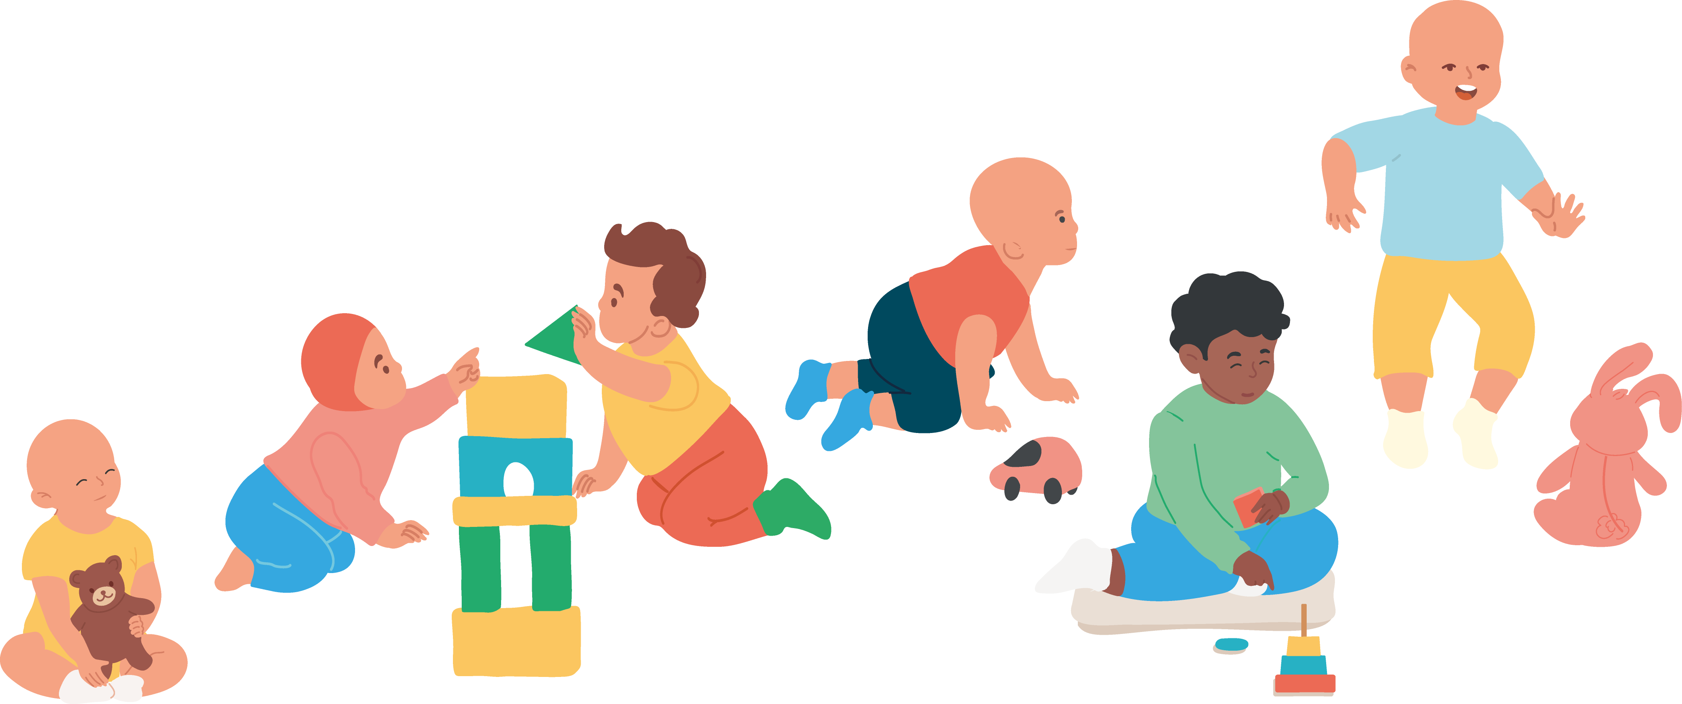
Barnet och familjen
Träff 2 (Barnet vid 2-3 månaders ålder)
Notes:
Information om materialet och hur det ska användas för grupp eller i enskilda samtal
Syftet med barnhälsovårdens föräldragrupp är att stärka och stödja förmågan att vara förälder.
Gruppen som erbjuds, pågår under barnets första levnadsår och är en delarna i det samlade föräldrastödsinsatser Region Hallands barnhälsovård erbjuder.
Materialet används på olika sätt och anpassas utifrån varje grupp och dess individers nivå. Materialet är indelat i 9 moduler och utgör ett samlat underlag för 9 föräldragruppsträffar. Modulerna följer barnets ålder under det första levnadsåret. Se rutin: Barnhälsovårdens föräldragrupper och individuellt anpassat stöd.docx
Modulerna innehåller flera olika teman, där merparten av dessa teman är återkommande. Alla 9 moduler har ett huvudteman som utgår från barnets utveckling, behov, omgivning och ålder vid den aktuella träffen. Alla nio moduler är fristående och varje BVC får själv besluta om vilka av modulerna som ska användas för den specifika träffen.
Materialet kan också användas som underlag för behovsanpassat stöd vid enskilda samtal med föräldrar, eller i de tillfällen föräldrar valt att inte delta på den föräldragrupp som erbjudits.
Genomförande av andra träffen
Informera gruppen att detta är andra gången ni träffas och nu är barnen 2-3 månader.
Idag är huvudtemat “Barnet och Familjen”
Fråga om det är något som någon vill ta upp?
Fråga om det är något som någon vill att man tar upp vid ett senare tillfälle.

Slide 3


Det kompetenta barnet
Sinnen
Synen – barnet tittar på dig
Hörseln – barnet följer din röst
Kroppen
Barnet kan hålla upp huvudet
Barnet kan vända sig
Notes:
Det kompetenta barnet
Berätta om det kompetenta barnet, vad barnet kan i den här åldern. Barns förmåga och intresse för att lära sig språk är medfödd. I början kommunicerar barnet med blicken, kroppskontakten, ansiktsuttryck och skrik.
Tänk på att det inte ska vara en jämförelse som kan stressa föräldrarna. Poängtera gärna att barn utvecklas i olika takt.
Få föräldrarna att berätta om just deras barn och barnets personlighet.
Vem är ditt barn?
Vem liknar hen?
Barnets utveckling 0-6 månader - 1177

Slide 4
Amning och flaskmatning

Slide 5
Amning och flaskmatning
Hur fungerar det?
Barn är nyfikna och kan störas av omgivningen
Glöm inte att ge D-vitamin
Barn behöver få D-droppar från att de är
cirka en vecka gamla
Barnet kan få börja med pyttesmå smakprover
vid fyra månaders ålder. Det gäller om hen visar
intresse för maten som familjen äter. Barnet behöver
mer näring och energi vid sex månader
Notes:
Amning och flaskmatning
Amning – många mödrar upplever att barnet inte vill amma färdigt.
Många mammor lägger ner amningen i den här åldern för att dom upplever att dom har mindre bröstmjölk (PIM perceived insufficient breastmilk), vilket dom nödvändigtvis inte har.
Till en början verkar inte barnet påverkas och störas så mycket av omgivningen när hen ska äta. Från ungefär tre månaders ålder kan barnet däremot bli störd om det är för mycket aktiviteter och ljud runt omkring. Det beror på att barn är naturligt nyfikna, de hör något - en hund skäller, något skramlar och dom släpper taget.
Föreslå att dom sätter sig i lugn och ro, ta en handduk över axeln för att barnet ska få lite mer avskildhet.
Tänk på att oavsett hur barnet matas så finns det stöd och råd att få från BVC.
D-vitamin Barn behöver få D-droppar från att de är cirka en vecka gamla.
Ge mat med flaska - Rikshandboken i barnhälsovård (rikshandboken-bhv.se)
Bröstmjölksersättning och tillskottsnäring - 1177

Slide 6
Barnsäkerhet

Slide 7

Barnsäkerhet
Ha alltid uppsikt över barnet
- på skötbordet
- på soffan
- på sängen
- i barnvagnen och andra höga ställen
När barnet badar – lämna det aldrig utan uppsikt,
inte ens för en sekund
Notes:
Barnsäkerhet
Prata om riskerna att lämna barnet själv.
Minska risken genom att barnet ligger på golvet.
Samtal om barnsäkerhet - Rikshandboken i barnhälsovård (rikshandboken-bhv.se)
Säkerhet för barn - 1177

Slide 8
Att bli familj

Slide 9
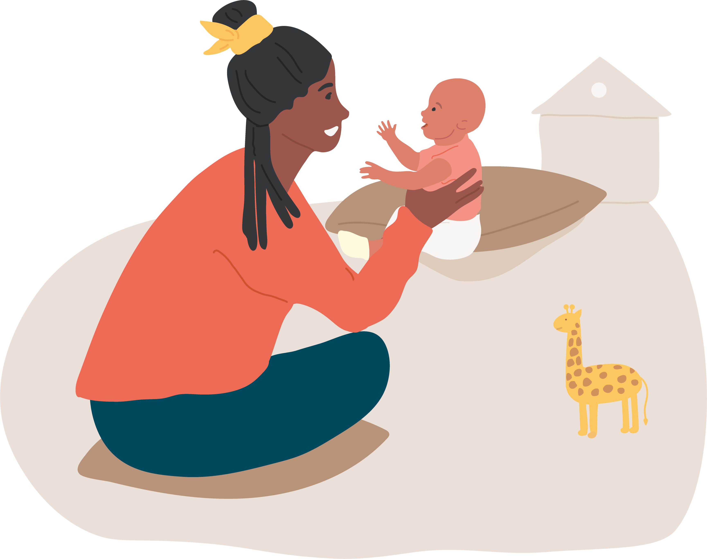
Skapa en trygg relation
Att bli förälder är en stor förändring i livet
Du/ni får följa utvecklingen hos en ny människa
Du/ni kommer att vara en av de viktigaste
personerna i ditt barns liv under en väldigt
lång tid
Lär känna ditt barn
Visa att alla känslor är okej
Notes:
Skapa en trygg relation
Prata om att vara föräldrar och föräldraskap.
Följande frågor kan användas för att få till ett hälsofrämjande gruppsamtal om att vara föräldrar tillsammans:
Vilken slags förälder vill du vara?
Finns det förväntningar (egna och/eller andras) på ditt eller ert föräldraskap?
Vad ingår i föräldraskapet för dig och för din partner?
Hur kan ni stötta varandra som föräldrar?
Hur får man till ett samarbete i föräldraskapet om man inte lever tillsammans med barnets andra förälder?
Om man lever själv med sitt barn. Vilka andra viktiga vuxna finns nära barnet och kan vara en del av en utökad familj?
Få igång en diskussion, få var och en att berätta om sitt barn. När är det som mysigast?
Att bli förälder - 1177
Anknytning hos barn – vad du kan göra för att den ska bli trygg - 1177

Slide 10
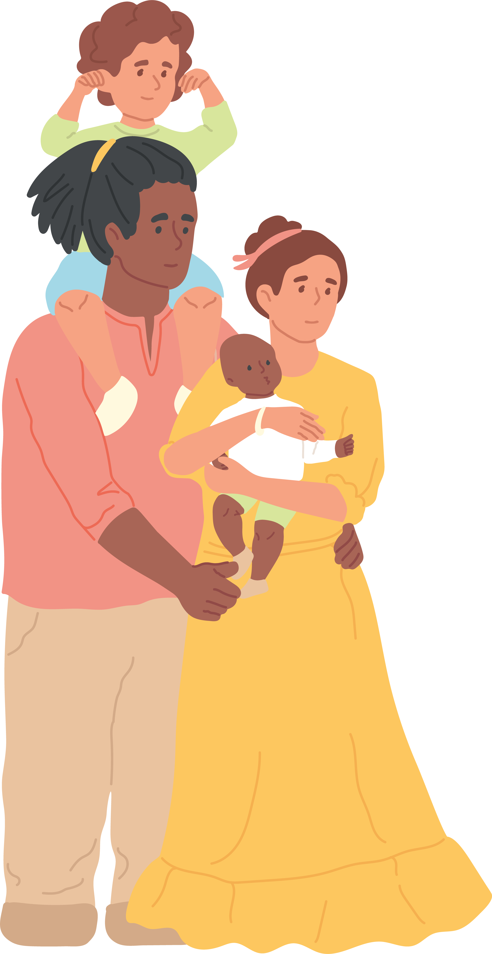
Syskon
Att få första barnet jämfört
med andra, tredje....
Syskonrelationer och syskonbråk
Notes:
Syskon
Att få syskon påverkar alla barn, oavsett ålder kommer det att innebära en förändring för alla familjer. Alla åldrar bjuder på olika slags utmaningar när det gäller att få syskon
Att få syskon - 1177
BVCpodden 28: Att få syskon (fireside.fm)
Att få syskon - bli storasyster eller storebror - storasyskon (psykologiguiden.se)

Slide 11

Vad påverkar min förmåga att vara förälder?
Otrygghet
Sömnbrist
Läkemedel
Alkohol
Stress
Depression
Psykisk hälsa/ohälsa
Funktionsnedsättning
Våga be om hjälp – det finns hjälp att få
Notes:
Vad påverkar min föräldraförmåga att vara förälder?
Faktaruta: Hur mycket läkemedel, alkohol, tobak går över i bröstmjölken
Spelar ett glas vin någon roll?
Skulle du låta barnvakten dricka en flaska öl eller 2 glas vin? Sannolikt inte, det är otryggt för barnet med en icke nykter barnvakt. Gärna en diskussion.
Tobak – märk väl att nikotinet går över i bröstmjölken. Men oavsett, så är det bättre att amma om man röker än att avstå från att amma om man fortsätter att röka.
Det finns hjälp att få, se till att ni har broschyrer och telefonnummer, att kunna hänvisa till. Både vad gäller VE, men även Socialtjänsten, kommunens olika hjälpinsatser (substanser, våld i nära relationer).
Föräldraskap och relationen med barnet - 1177
Faktorer hos föräldern som påverkar samspel - Rikshandboken i barnhälsovård (rikshandboken-bhv.se)
Faktablad på andra språk – Psykologermottobak

Slide 12
Föräldraskap
Jämställt föräldraskap
  Hur ser ansvarsfördelningen ut
  mellan er föräldrar?
  Hur gör ni hemma?
Föräldraledighet
  För vems skull?
  Planera i god tid
Samliv och svartsjuka
Notes:
Föräldraskap
Inled en diskussion om jämställt föräldraskap.
- Vad innebär det för varje enskild familj?
- Hur gör dom?
Här behöver det inte nödvändigtvis vara en föreläsning, låt gruppen fortsätta att prata.
Att träna sig på att vara förälder
När ett barn kommer till världen, blir också föräldrarna till. Tillsammans ska man utvecklas i de nya rollerna. Hur mycket man än försökt förbereda sig, läsa på innan, lyssnat till goda råd och andras erfarenheter, stämmer sällan ens förväntningar med den nya verklighet man upplever med sitt eget barn. Som förälder fortsätter man att utvecklas genom hela livet, precis som ens barn gör. Ju mer man får öva, desto mer lär man sig, och ju mer man lär sig, desto tryggare blir man.
Den förälder som är hemma den första tiden med barnet, lär sig ofta fortare att förstå och tolka barnets signaler, och upplevs ganska snart få ett försprång i förhållande till den andra föräldern. För att utvecklas och lära sig nya föräldraförmågor måste man få prova, göra fel och försöka på nytt igen. En förutsättning för att båda föräldrar ska kunna utveckla sina respektive föräldraförmågor, är att föräldrarna stöttar varandra i att ta hand om barnet var för sig, med sådant som blöjbyten, nattning, bad, matning, tröst, lek och samspel. (Rikshandboken)

Slide 13
När små barn skriker

Slide 14
När små barn skriker
Så kan du göra:
När barnet inte slutar att skrika
När det känns jobbigt och svårt
  - Be om hjälp
  - Skaka aldrig ett barn
Notes:
När små barn skriker
Alla små barn skriker ibland och olika barn skriker olika mycket. En del skriker nästan aldrig, andra ibland. En del barn skriker mycket varje dag.
Det är ett av barns viktigaste sätt att förklara vad de vill och behöver. När du tröstar och försöker förstå vad barnet menar lär du också känna ditt barn.
Låt gruppen prata
Prata om skrikande barn.
Hur det känns att ha ett skrikande barn.
För många föräldrar kan det upplevas tabu, att berätta att barnet skriker mycket.
Låt dom gärna komma med tips själva vad man kan göra
När små barn skriker - 1177
Att trösta ett barn som skriker - Rikshandboken i barnhälsovård (rikshandboken-bhv.se)

Slide 15
Lek och samvaro

Slide 16
Lek på mage – sov på rygg
Små barn ska sova på rygg
Magläge när barnet är vaket är bra för:
- motoriken
- huvudformen
Låt gärna barnet ligga på mage så mycket
som möjligt och undvik helst baby-sitter
Notes:
Lek på mage – sov på ryggen
Det finns många fördelar med att låta spädbarn tillbringa vaken tid på mage. Det stimulerar spädbarnets motoriska utveckling, tränar huvudkontroll samt utvecklar styrkan i överkroppen.
Magläge gör också att barnets bakhuvud avlastas vilket förebygger ensidig belastning som kan ge en tillplattad eller skev skallform.
Magläge i vaket tillstånd – lägg barnet på golvet: Skallasymmetri och torticollis - Rikshandboken i barnhälsovård (rikshandboken-bhv.se)
Ryggläge vid sömn förebygger plötslig spädbarnsdöd: Lek på mage och sov på rygg – 1177, Minska risken för plötslig spädbarnsdöd (socialstyrelsen.se)

Slide 17
Stimulans
Prata, lek och sjung med barnet
"Tittleksak"
Närhet med barnet är viktigt, gärna hud-mot-hud
Ha barnet vänt mot dig och prata med barnet
när hen åker barnvagn
Notes:
Stimulans
Prata med barnet, även om hen inte förstår orden än. Småprata om sådant du eller barnet gör, ser eller tänker.
Barnet är en social varelse, barnet behöver föräldrarnas närvaro. Spädbarnets lust att utforska sim omvärld är medfödd, barnet vill kommunicera tidigt. Leken är avgörande och helst vill barnet göra det med dig som förälder.
Det är inte alltid barnet är hungrigt eller trött när hen gnyr eller skriker. Ibland behöver hen närhet och uppmärksamhet, och det kan alla föräldrar eller någon annan närstående ge.
För att barnet ska kunna utveckla sitt språk behöver barnet språklig stimulans från sin omgivning, och där är föräldrarna jätteviktiga. Det gör man genom att anpassa ordval och sätta ord på saker i sin omgivning.
Passa på att prata när barnet åker barnvagn. Tänk på att ha barnet vänt mot dig. Bakåtvänd barnvagn är även viktigt med tanke på säkerheten, då du kan ha uppsikt över barnet.
Under barnets tre första levnadsår är hjärnan särskilt mottaglig för stimulans. Det gäller i högsta grad barnets kommunikation och språk.
Barnets utveckling 0-6 månader - 1177
Tillväxt & utveckling - Rikshandboken i barnhälsovård (rikshandboken-bhv.se)

Slide 18
Vanligaste frågorna

Slide 19

Vanligaste frågorna
Åter mitt barn tillräckligt?
Växer mitt barn som det ska?
Förkylning – ge koksaltdroppar i näsan och
höj huvudändan på sängen
Feber?
När är det dags för vaccinationer?
Notes:
Vanligaste frågorna
Äter mitt barn tillräckligt, växer mitt barn som det ska: det ser man direkt på barnets tillväxtkurva. Alla barn växer olika. Om man är orolig prata med BHV-SSK.
Förkylningar: de flesta förkylningar går över av sig själv. Barn upp till 6 månader har ett visst skydd mot förkylningar, tack vare antikroppar som har förts över till barnet under fostertiden och via bröstmjölken. Men det är ingen garanti, ett nyfött barn är känsligt och kan ändå bli förkyld.
Feber: Om barnet är yngre än 3 månader och har 38 graders feber eller mer bör man söka vård.
Vaccinationer: barn får sin första vaccination vid 3 månader
Ont i örat - 1177
Feber - Rikshandboken i barnhälsovård (rikshandboken-bhv.se)

Slide 20
Övrig information och råd

Slide 21
Vaccinationer under barnets första fem levnadsår
Barnets ålder | 6-8 v | 3 mån | 5 mån | 12 mån | 18 mån | 5 år
Rota virus | Dos 1 | Dos 2 | Dos 3
Difteri |  | Dos 1 | Dos 2 | Dos 3 |  | Dos 4
Stelkramp |  | Dos 1 | Dos 2 | Dos 3 |  | Dos 4
Kikhosta |  | Dos 1 | Dos 2 | Dos 3 |  | Dos 4
Polio |  | Dos 1 | Dos 2 | Dos 3 |  | Dos 4
Haemph.infl B |  | Dos 1 | Dos 2 | Dos 3
Pneumokocker |  | Dos 1 | Dos 2 | Dos 3
Mässling |  |  |  |  | Dos 1
Påssjuka |  |  |  |  | Dos 1
Röda hund |  |  |  |  | Dos 1
Träff 2 (Barnet vid 2-3 månaders ålder)
Notes:
Vaccinationer under barnets första fem levnadsår
Barnet kan få feber vid vaccination
barnvaccinationer-tabell_200709.pdf (folkhalsomyndigheten.se)

Slide 22

Råd om vård dygnet runt
På 1177.se/Halland kan du läsa om sjukdomar och behandlingar. Här kan du också hitta vårdmottagningar och använda e-tjänster för att kontakta vården
1177 är ett telefonnummer du kan ringa för sjukvårdsrådgivning

Slide 23
Producerat av regionkontorets strategiska barnhälsovård 2023
Gerd Almquist-Tangen, barnhälsovårdsstrateg
Regionkontoret, gerd.almquist-tangen@regionhalland.se

